Slide 1
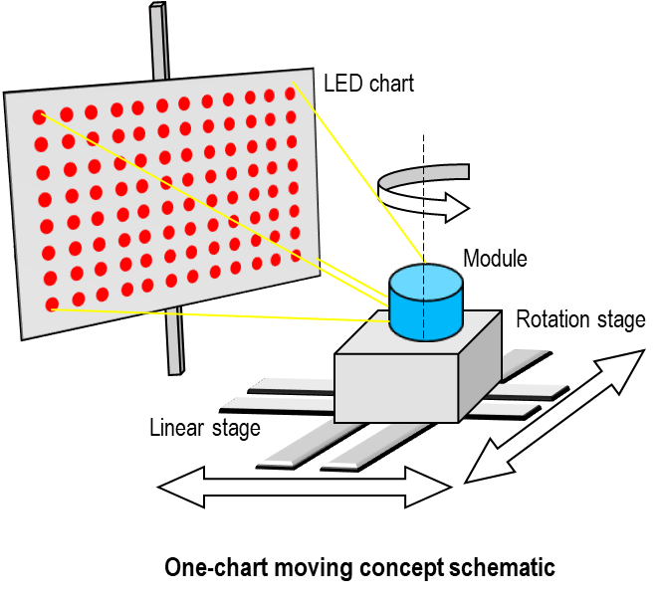
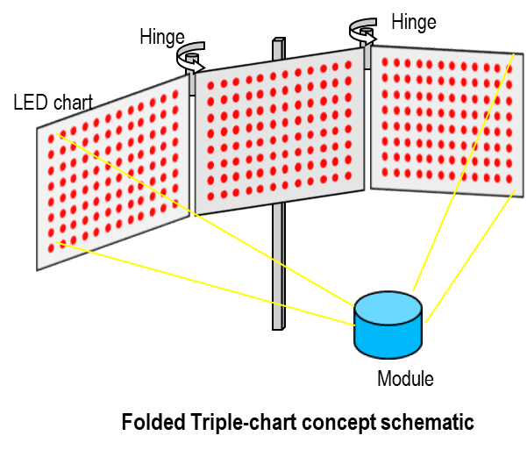
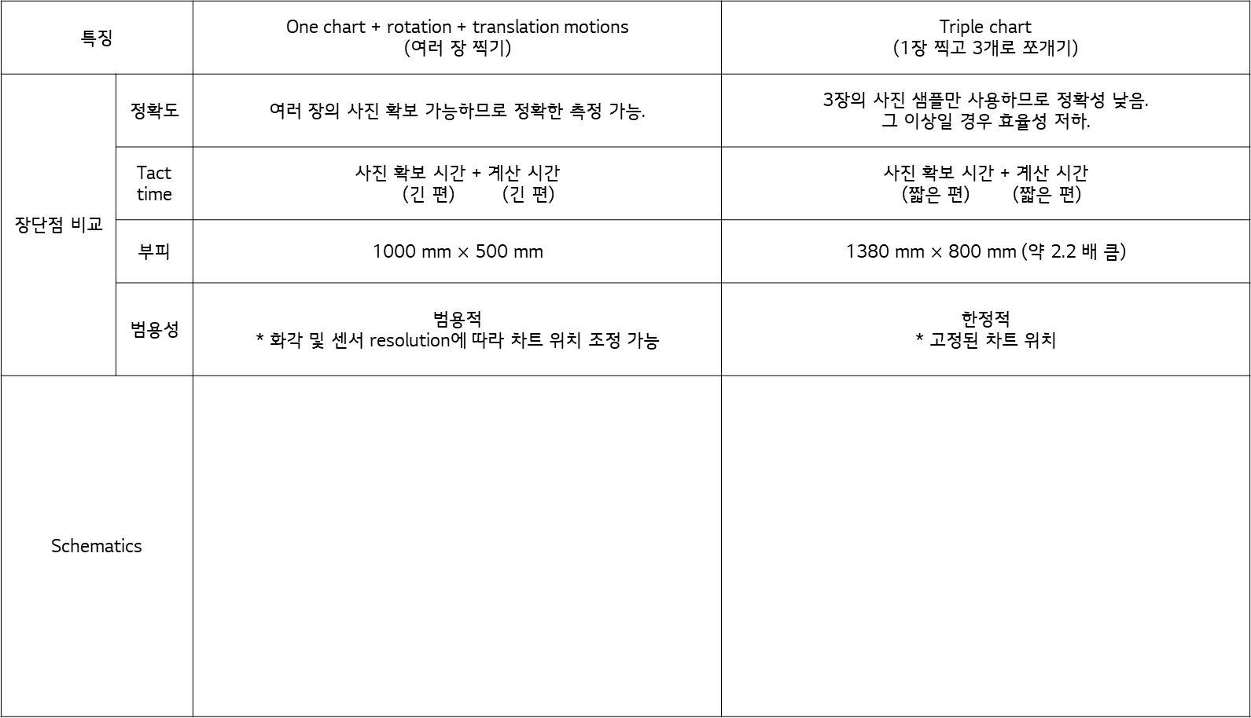
차트 형태 장단점 비교
특징 |  | One chart + rotation + translation motions (여러 장 찍기) | Triple chart (1장 찍고 3개로 쪼개기)
장단점 비교​ | 정확도​ | 여러 장의 사진 확보 가능하므로 정확한 측정 가능. | 3장의 사진 샘플만 사용하므로 정확성 낮음. 그 이상일 경우 효율성 저하.
 | Tact time | 사진 확보 시간 + 계산 시간 (긴 편) (긴 편) | 사진 확보 시간 + 계산 시간 (짧은 편) (짧은 편)
 | 부피​ | 1000 mm $×$ 500 mm | 1380 mm $×$ 800 mm (약 2.2 배 큼)
 | 범용성 | 범용적 * 화각 및 센서 resolution에 따라 차트 위치 조정 가능 | 한정적 * 고정된 차트 위치
Schematics​ |  | ​ | ​

Slide 2




Chart concept
$$y$$
LED Chart
Rotation stage for y-dir (Pitch)
Module and stage
Rotation stage for x-dir (Roll)
Tx
Linear stage for x-dir
$$x$$
Rx
$$d$$
$$z$$
Rotation stage for z-dir
(Yaw)
Linear stage for y-dir

Slide 3










Chart concept
차트 정면
LED dot 사이 간격
LED chart
$\sim 5$ cm
200 mm
$\sim 5$ cm
Module
1000 mm
Rotation stage
가로 21개 $×$ 세로 5개 = 105 dots
Linear stage
차트 옆면
차트 윗면
1 m
One-chart moving concept schematic
$$17.5°$$
$$\sqrt{3}d$$
$20$cm
$$d$$
$$60°$$
$$2d$$
S-LiDAR
$d≅40$cm

Slide 4
















Chart concept
chart의 크기를 약간 축소. (가로 1.4m $→$ 1m, 세로 25cm $→$ 20cm) $→$ 약간의 tilt와 평행이동을 하더라도 chart의 모든 LED가 항상 detect 되어야 S/W개발에 용이. $→$ 회전 모터는 최소 상하 $−5°<θ<5°$, 좌우 $−10°<θ<10°$ 의 range에서 $0.1°$ 단위의 분해능이 필요할 것.
$10$cm
$x$축 회전
$$z$$
$$17.5°$$
$$14°$$
$$z$$
$$3.5°$$
module
module
$$x$$
$$x$$
$$y$$
$$y$$
$1$m
$1$m
$y$축 회전
$$8.7°$$
$$51.3°$$
$$60°$$
module
module

Slide 5
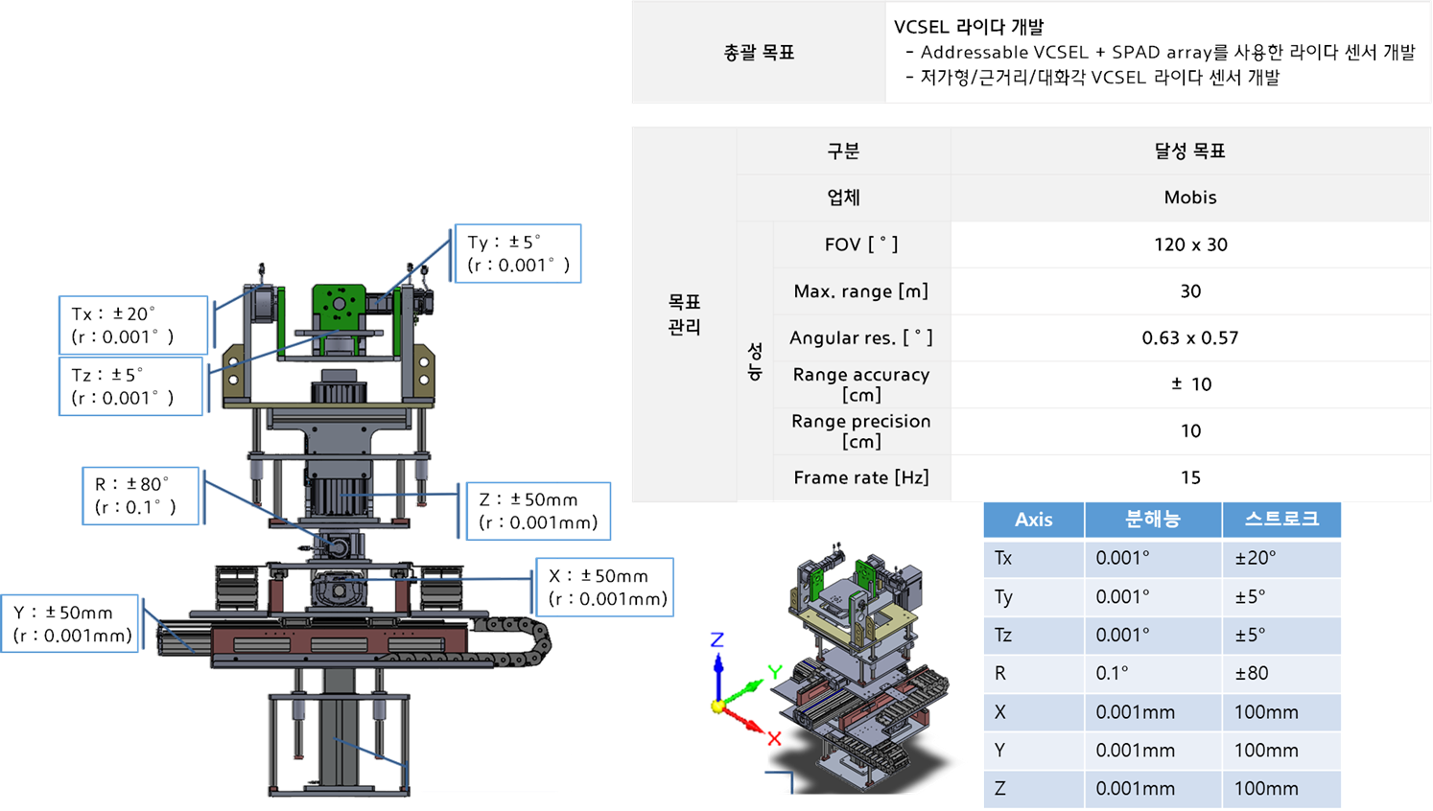
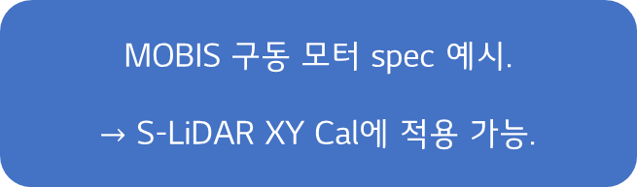
Chart concept
MOBIS 구동 모터 spec 예시.
$→$ S-LiDAR XY Cal에 적용 가능.

